Slide 1
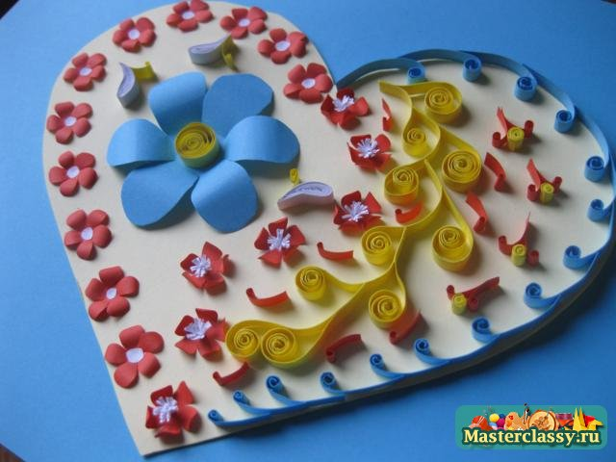
Изготовление открытки-валентинки
Савинкова С.А.
Учитель начальных классов
МБОУ « СОШ № 92»
Кемерово

Slide 2
Для работы понадобится: 1. Лист желтого картона формата А4. 2. Бумага для квиллинга (желтого, красного, синего цветов). 3. Цветная листовая бумага красного, белого, синего цветов. 4. Ножницы. 5. Клей ПВА. 6. Пинцет (для приклеивания мелких деталей на открытку).

Slide 3
Этапы изготовления
Прежде всего, возьмите лист картона А4 и согните его пополам.

Slide 4
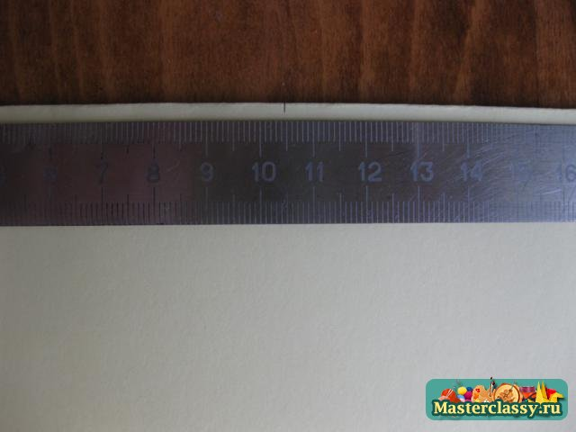
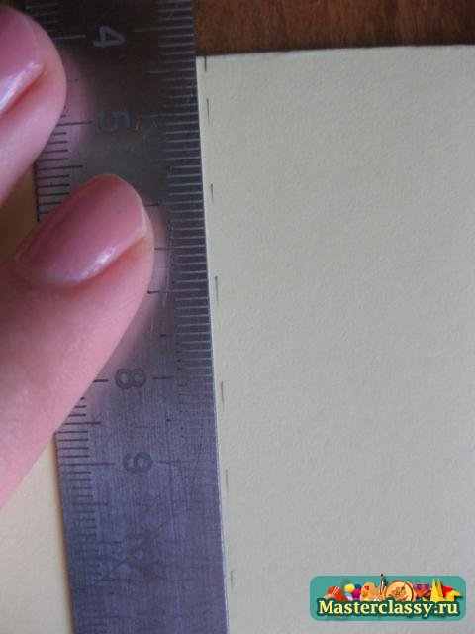
Этапы изготовления
Поделите получившийся лист пополам с помощью простого карандаша и линейки и опустите пунктирную линию вниз. Нарисуйте сердце. (Пунктирная линия опускалась для того, чтобы сердце получилось ровным).

Slide 5
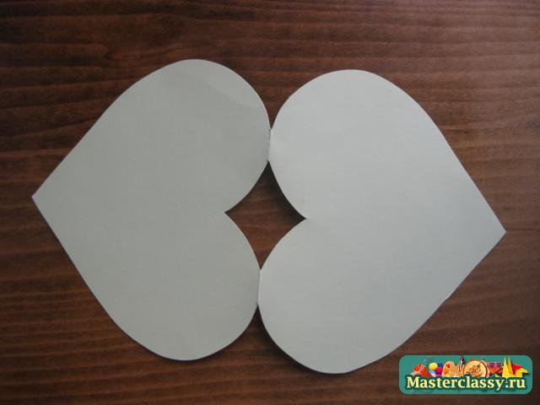
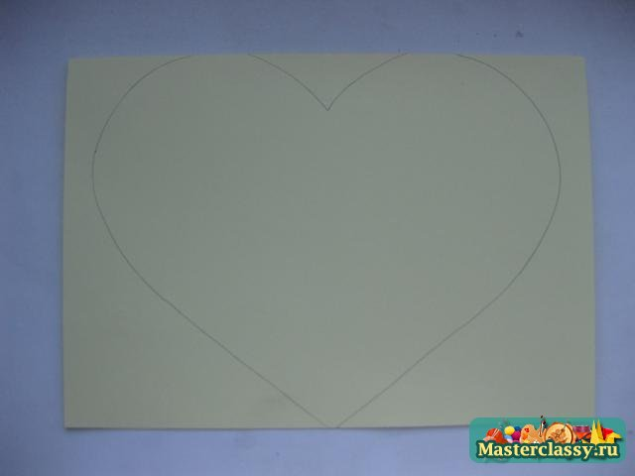
Этапы изготовления
Теперь необходимо вырезать сердце. Но вверху с двух сторон на месте сгибов вырезать не надо. Таким образом в развороте вы должны получить следующее:

Slide 6
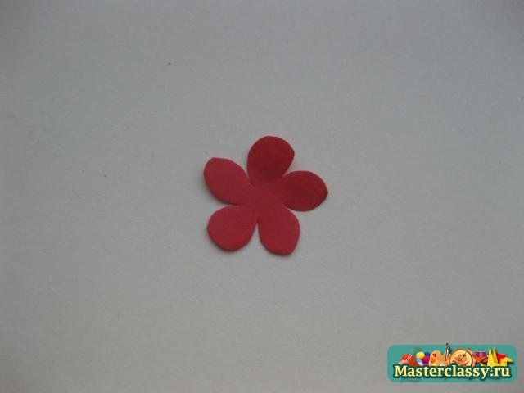
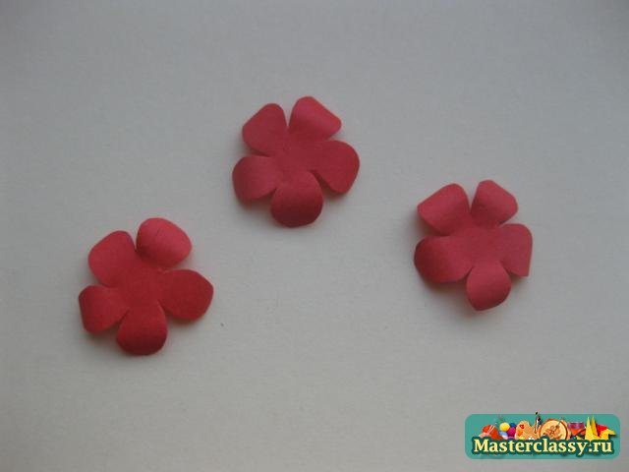
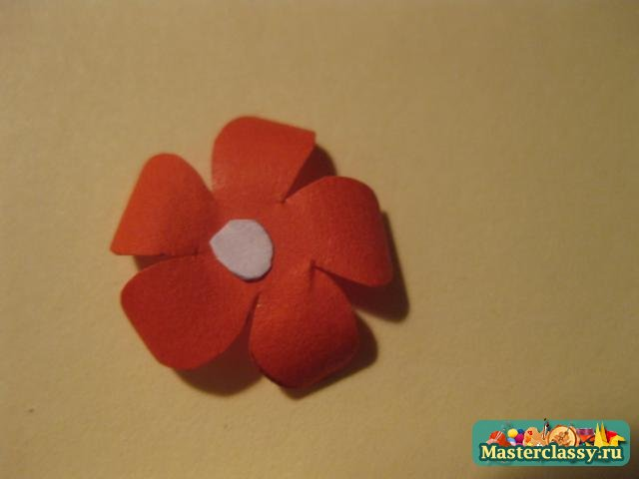
Этапы изготовления
Когда форма открытки готова, начинаем ее декорировать. Вырезаем маленькие цветочки в количестве 10-11 штук, с помощью ножниц подкручиваем лепестки и делаем белые серединки.

Slide 7
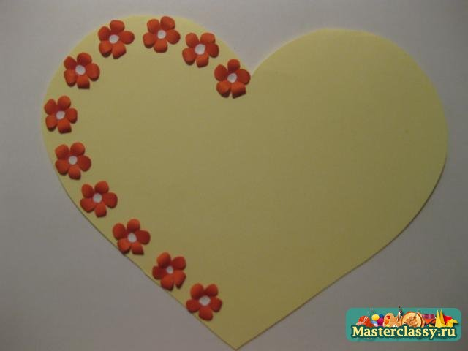
Этапы изготовления
Приклеиваем получившиеся цветочки по левому краю сердца.

Slide 8
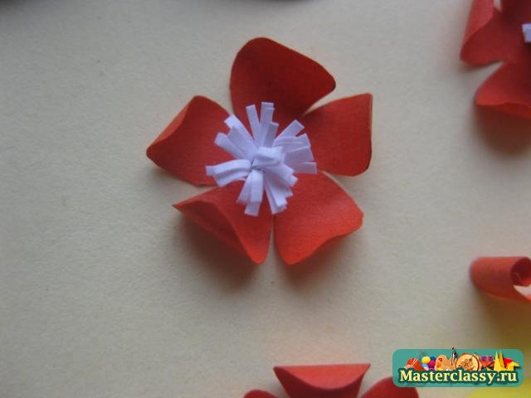
Этапы изготовления
Теперь вырезаем еще 7 таких цветочков, но серединки делаем в виде бахромы и лепесточки закручиваем во внутрь. Приклеиваем цветы посередине сердца

Slide 9
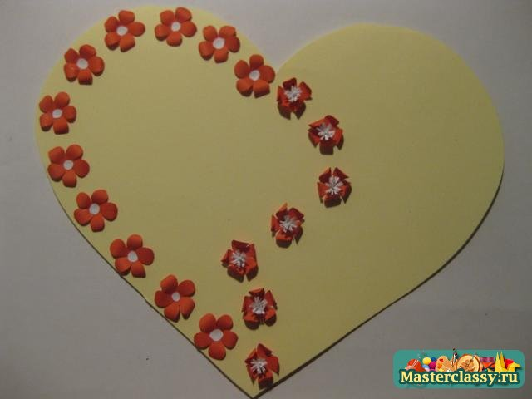
Этапы изготовления

Slide 10
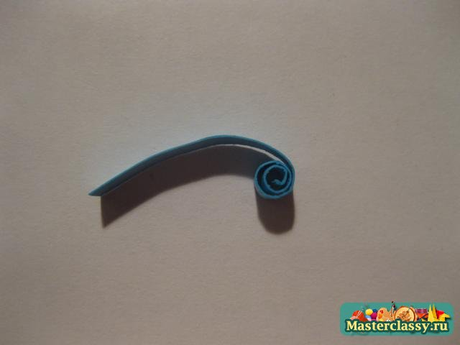
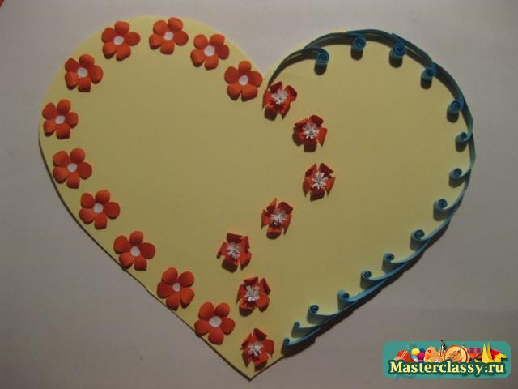
Этапы изготовления
Крутим следующие фигуры, с помощью которых декорируем правую сторону сердца.

Slide 11
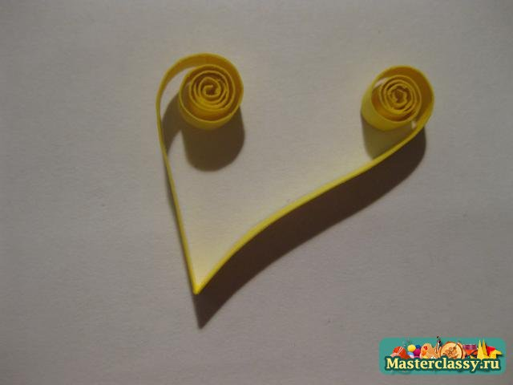
Этапы изготовления
Далее с двух сторон полоски бумаги скручиваем роллы, а посередине делаем сгиб

Slide 12
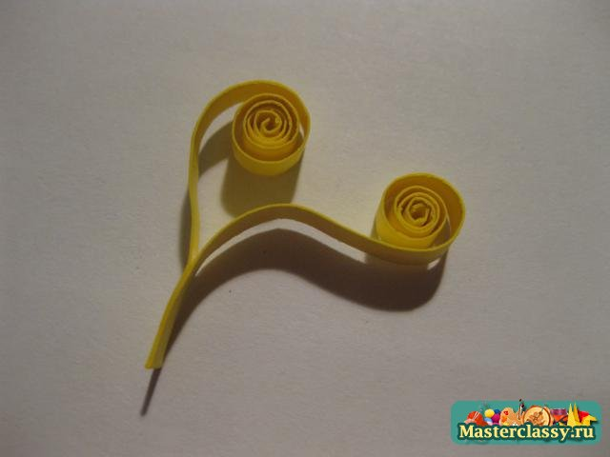
Этапы изготовления
Посередине две полоски нужно склеить, а более длинную часть выгнуть

Slide 13
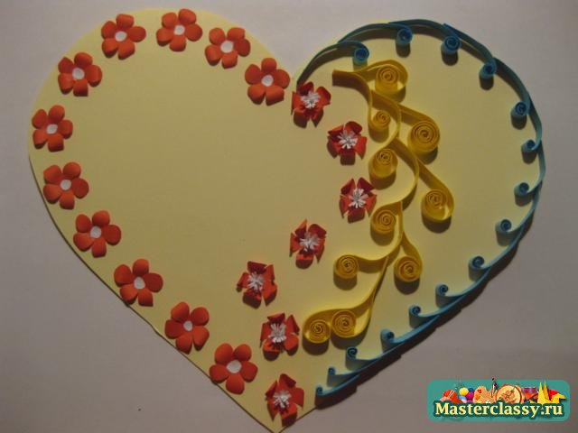
Этапы изготовления
Приклеиваем получившиеся фигуры на сердце

Slide 14
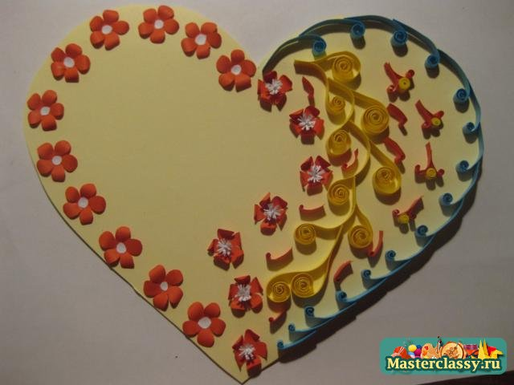
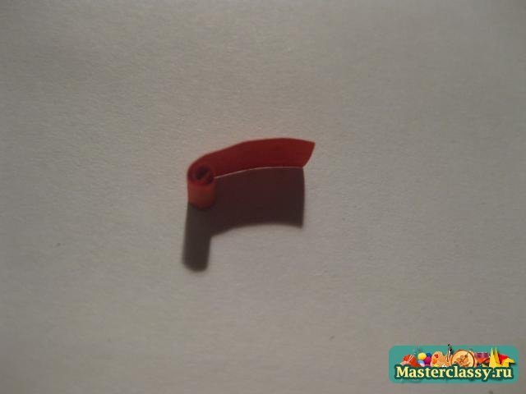
Этапы изготовления
Далее крутим тугие роллы желтого цвета и делаем крохотные фигуры красного цвета, и приклеиваем все это на открытку:

Slide 15
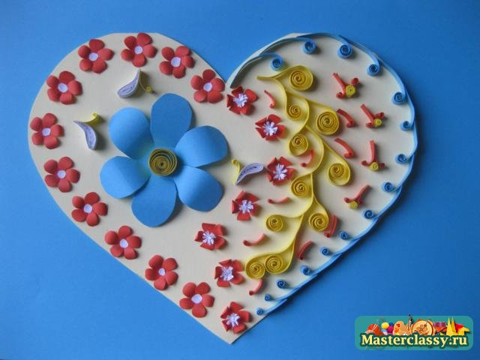
Этапы изготовления
На пустующее место на сердце приклеиваем большой цветок, лепестки которого также необходимо подкрутить с помощью ножниц. Не забываем сделать желтую серединку. Открытка готова и ждет доставки к адресату.

